Slide 1

Anže Pečar
Miha Zidar
Matic Potočnik

Slide 2
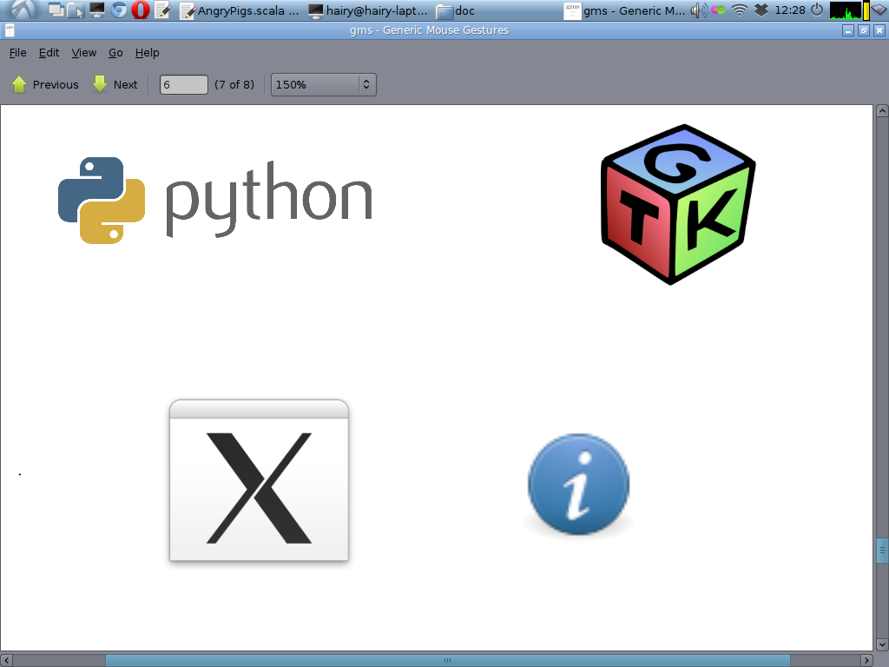

Slide 3
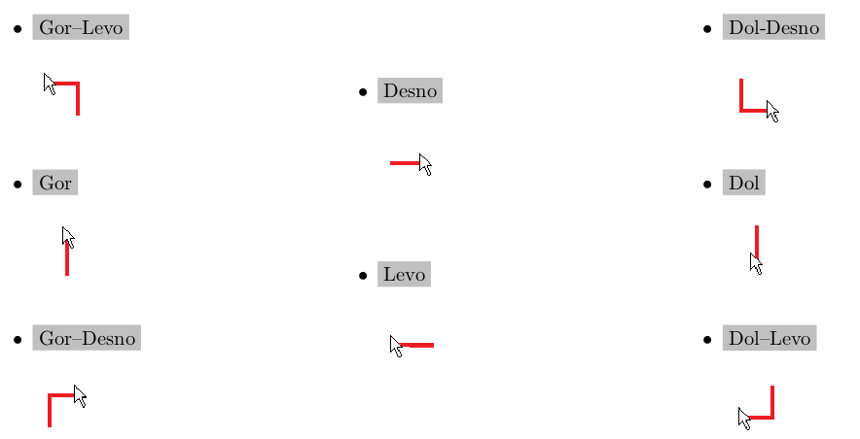

Slide 4
DEMO

